Slide 1
CB
LiteBroker
Система обмена сообщениями с криптографической защитой информации на базе Kafka
Дисциплина: киберимунная методология разработки ПО
Выполнили: Ховроненко Андрей Сергеевич, Зюков Александр
Преподаватель: Чесалин Александр Николаевич
Группа: Кэп-0Х-24
Стек
Docker Compose
Node.js + PostgreSQL
Apache Kafka
Prometheus + Loki + Grafana

Slide 2
01 / смысл проекта
LiteBroker
Что было сделано
От демо-чата к защищённому стенду с брокером и наблюдаемостью
Пользовательский сценарий
Инженерная часть
Демонстрация защиты
Вход по username и паролю.
Выбор собеседника.
Отправка сообщения.
Просмотр криптоконтейнера рядом с перепиской.
Сообщение шифруется AES-256-GCM.
Контейнер сохраняется в PostgreSQL.
Событие публикуется в Kafka.
Логи и метрики уходят в Grafana.
Видно, что текст сообщения превращается в ciphertext.
Для датчиков выделен отдельный поток.
Состояние сервисов контролируется метриками.

Slide 3
02 / требования
LiteBroker
Функциональные требования
Требования преподавателя переложены на конкретные компоненты
чат с выбором собеседника: кому писать
каждый диалог публикуется в отдельный Kafka-топик
отдельный sensor topic для генератора случайных значений
два дашборда Grafana: датчики и криптоконтейнеры
отчётность: UML, политики безопасности, паттерны, тестирование
LiteBroker Web
Kafka
PostgreSQL
Grafana/Prometheus

Slide 4
03 / архитектура
LiteBroker
Контейнерная архитектура
Компоненты изолированы, а взаимодействия проходят по заданной политике
PostgreSQL
metrics
users, sessions,
messages, sensors
Prometheus
/metrics scrape
SQL
Browser UI
HTTP
LiteBroker API
publish
веб-интерфейс
auth, crypto, REST
append
Kafka
chat topics,
sensor topic
Loki + Promtail
log collection
JSONL logs
logs
containers,
sensor samples
Grafana
2 dashboards

Slide 5
04 / поток сообщения
LiteBroker
Как проходит сообщение
Контролируемая последовательность: validate -> encrypt -> save -> publish -> visualize
1
Выбор пользователя
2
Проверка сессии
3
Криптоконтейнер
клиент передаёт recipientId
API требует Bearer token
AES-256-GCM: iv, ciphertext, authTag
4
PostgreSQL
5
Kafka
6
Grafana
crypto_container сохраняется как JSONB
публикация в litebroker.chat.A__B
контейнер виден в логах Loki

Slide 6
05 / криптография
LiteBroker
Криптоконтейнер AES-256-GCM
Шифрование и контроль целостности объединены в одном формате
Почему AES-256-GCM
{
"version": 2,
"algorithm": "AES-256-GCM",
"iv": "base64...",
"ciphertext": "base64...",
"authTag": "base64...",
"metadata": {
"messageId": "msg_...",
"senderId": "user_...",
"recipientId": "user_...",
"chatTopic": "litebroker.chat.alice__bob"
}
}
• 256-битный ключ даёт большой запас стойкости
• GCM относится к AEAD-режимам
• authTag проверяет целостность ciphertext и metadata
• AAD связывает метаданные с защищённой нагрузкой

Slide 7
06 / база данных
LiteBroker
PostgreSQL как локальная БД
Хранилище отделено от приложения и содержит только нужные таблицы
users
учётные записи, salt/hash пароля
Почему не файл
PostgreSQL даёт нормальную серверную модель: отдельный контейнер, связи, индексы, JSONB для контейнеров и воспроизводимое создание схемы при запуске.
sessions
токены активных сессий
messages
история диалогов и crypto_container JSONB
sensor_samples
замеры генератора датчиков

Slide 8
07 / Kafka
LiteBroker
Топики Kafka
Брокер разделяет потоки переписки и телеметрии
Chat topic
Sensor topic
litebroker.chat.<userA>__<userB>
Пример:
litebroker.chat.alice__bob
Содержит eventType=chat.message.container и cryptoContainer.
litebroker.sensors.random
Содержит temperature, humidity, pressure, createdAt.
Этот поток не связан с CryptoService и не смешивается с перепиской.
отдельный топик на диалог
отдельный топик датчиков

Slide 9
08 / наблюдаемость
LiteBroker
Grafana и Prometheus
Мониторинг нужен для защиты: состояние системы видно на защите
Дашборд 1
Показания датчиков
Дашборд 2
Криптоконтейнеры
Зачем это нужно
Источник: Prometheus
Показывает:
• temperature
• humidity
• pressure
• total samples
• Kafka readiness
Источник: Loki
Показывает:
• chat topic
• ciphertext
• authTag
• metadata
• timestamp
Можно доказать, что сообщения реально уходят как контейнеры, а датчики идут отдельным потоком. Это связывает реализацию с концепцией безопасности.

Slide 10
09 / политика
LiteBroker
Архитектура политики безопасности
Пользователь не имеет прямого доступа к критичным компонентам
Browser
LiteBroker API
может обращаться только к LiteBroker API
единственная точка принятия решений
PostgreSQL
Kafka
доступен только серверу приложения
получает события только от LiteBroker
Grafana
читает метрики и логи, не меняет бизнес-данные
Итог: поверхность атаки меньше, а правила взаимодействия компонентов проверяемы.

Slide 11
10 / изоляция
LiteBroker
Механизмы изоляции и контроля
Что выбрано и почему
Docker Compose
Kafka
PostgreSQL
изолированные сервисы и воспроизводимый запуск
контролируемая асинхронная шина сообщений
надёжное локальное хранилище с JSONB
AES-256-GCM
Prometheus/Loki
API token
конфиденциальность плюс целостность
контроль технического состояния и аудит
запрет доступа к сообщениям без сессии

Slide 12
11 / СКИБ
LiteBroker
Шаблоны конструктивной информационной безопасности
Как идеи security by design проявлены в проекте
минимизация поверхности атаки: пользователь видит только web/API
изоляция компонентов: отдельные контейнеры и volumes
разделение доменов: chat topic отдельно от sensor topic
контроль целостности: authTag AES-GCM
наблюдаемость: метрики и JSONL-логи
явная политика доступа: все бизнес-endpoint требуют сессию

Slide 13
12 / паттерны
LiteBroker
Паттерны проектирования
Использованы не ради списка, а как объяснение структуры кода
Facade
Strategy
HTTP API скрывает БД, Kafka и CryptoService
шифрование вынесено в отдельные функции
Factory Method
Mediator/Broker
единое создание cryptoContainer
Kafka связывает потоки событий
Observer
DTO
Prometheus/Loki/Grafana наблюдают систему
publicUser/messageDto не отдают password_hash

Slide 14
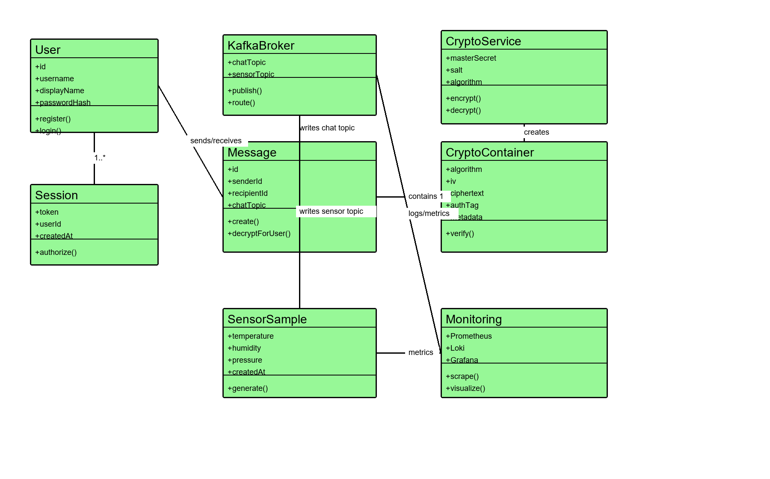
13 / UML
LiteBroker
UML-диаграмма классов
CryptoService связан с сообщениями; SensorGenerator пишет отдельный поток датчиков

Slide 15
14 / тестирование
LiteBroker
Подход к тестированию
Проверяли код, инфраструктуру, сценарии и наблюдаемость
Синтаксис
Compose
node --check LiteBroker/server.mjs
docker compose config --quiet
Запуск
Health
docker compose up --build -d
GET /api/health: postgres=true, AES-256-GCM
БД
UX
таблицы users, sessions, messages, sensor_samples
login, выбор пользователя, отправка, просмотр контейнера

Slide 16
15 / итог
LiteBroker
Итог проекта
LiteBroker готов как учебный стенд для защиты
Что получилось
Рабочий веб-чат с выбором собеседника, PostgreSQL, Kafka, криптоконтейнерами AES-256-GCM, генератором датчиков и двумя дашбордами Grafana.
Что демонстрировать
1. Войти как alice/bob. 2. Выбрать собеседника. 3. Отправить сообщение. 4. Показать crypto containers info. 5. Открыть Kafka UI и Grafana.
Развитие
WebSocket вместо polling, TLS/SASL для Kafka, Docker secrets, audit_log, автоматические integration tests.

Slide 17
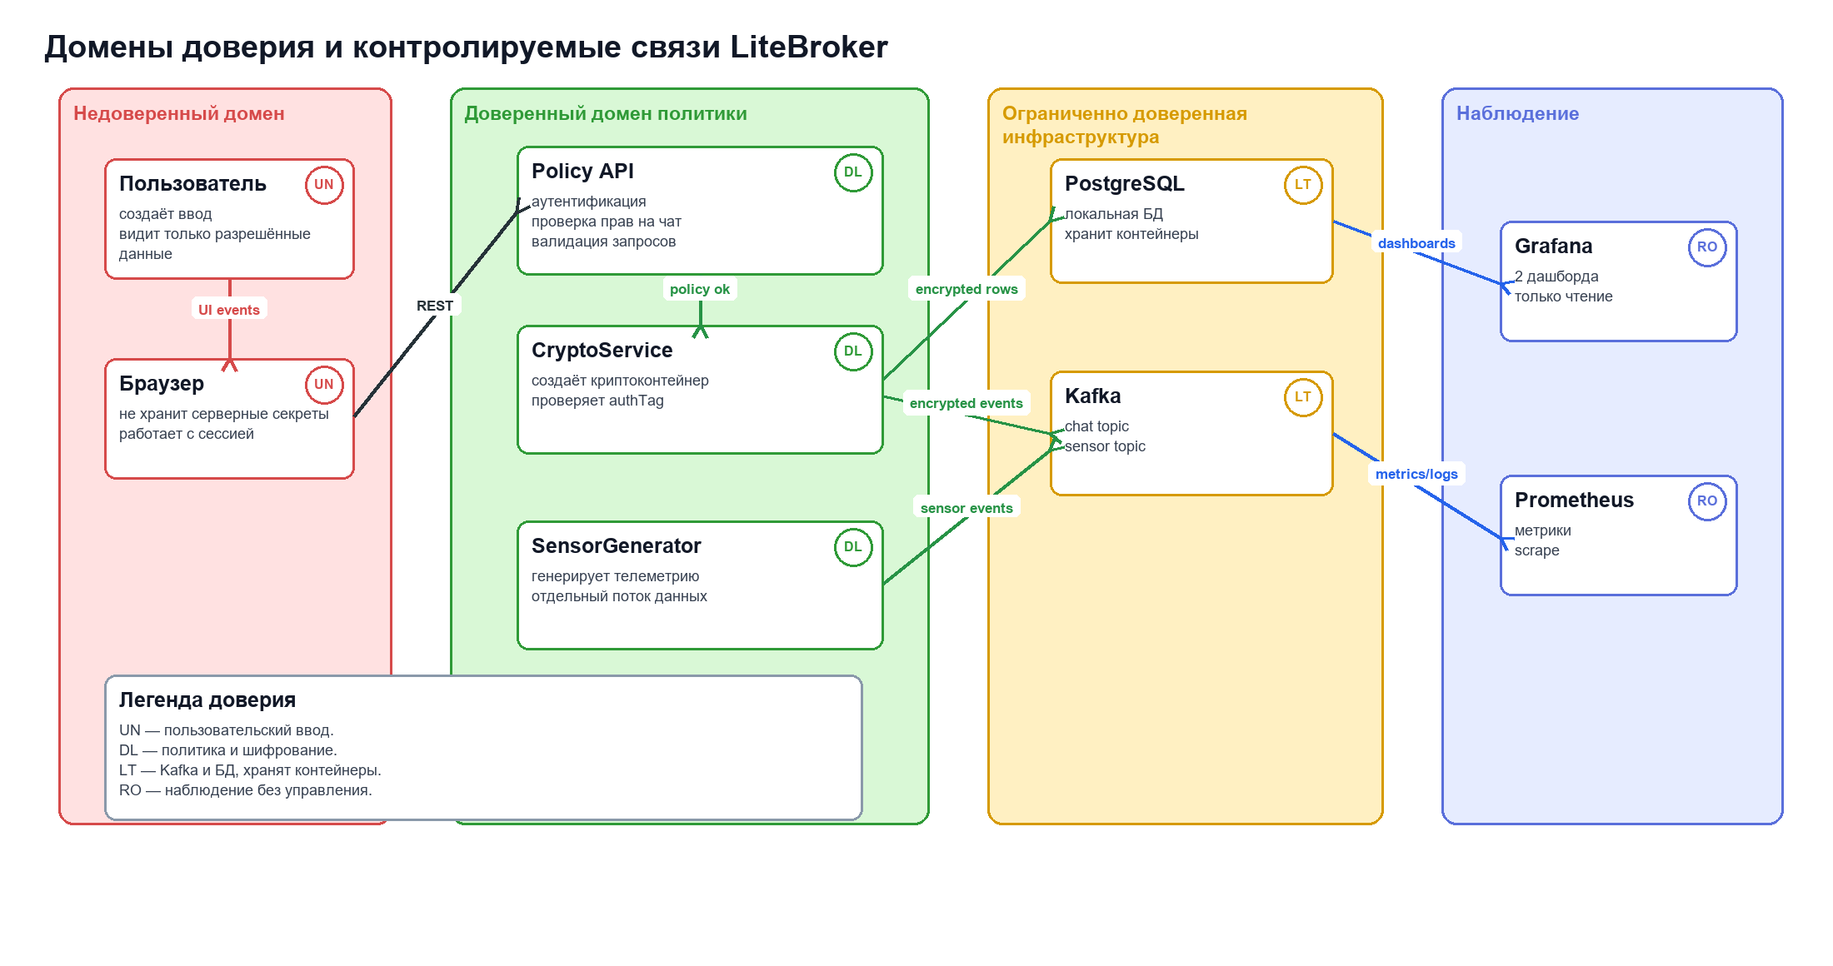
Диаграмма взаимодействия и доверенности

